Slide 1





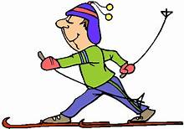
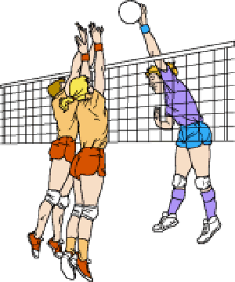
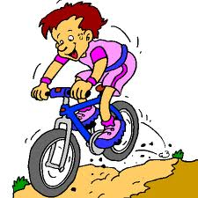
COMMENT ADHERER
Demander à votre professeur EPS les documents (ou les récupérer sur le site du collège) et lui retourner dûment complétés le plus rapidement :
Une autorisation parentale avec les choix d’activités correctement cochés
Un chèque de 27 euros (ou 34 si on veut le tee-shirt de l’AS) libellé à l’ordre de l’Association Sportive du Collège Edmond Rostand
La fiche repas à remplir et signée si vous restez manger votre pique-nique à la cantine (possibilité de réchauffer des plats)
ACTIVITES
1er Trimestre
Handball pour toutes les catégories (filles/garçons en équipe de collège)
Groupe Activités Physiques de Pleine Nature (APPN)
Pour toutes les catégories, pratique de ces activités (trail, VTT, Course d’Orientation…). Un supplément financier de 30 euros est demandé pour l’année.
Basketball : pour toutes catégories le lundi de 12h30 à 13h20 (nombre de places limité) aux 1er et 3e trimestres
Courir
Participation aux différents cross :
District
Départemental
Académique selon qualifications
2ème Trimestre
Badminton pour toutes les catégories (filles/garçons en équipe de collège)
Ski de fond pour toutes les catégories (supplément financier d’une cinquantaine d’euros)
Futsal : pour les élèves de 6e le jeudi de 12h30 à 13h20 du 27/032 au 7/05
3ème Trimestre
Volley-ball pour toutes les catégories (filles/garçons en équipe de collège)
Groupe Activités Physiques de Pleine Nature (APPN)
Pour toutes les catégories, pratique de ces activités (trail, VTT, Course d’Orientation…). Un supplément de 30 euros est demandé pour l’année.
Escalade pour toutes les catégories (supplément financier de 20 euros)
Basketball : pour toutes catégories le lundi de 12h30 à 13h20 (nombre de places limité)
OBJECTIFS DE L’ASSOCIATION SPORTIVE
Faire participer à la vie de l’AS le maximum d’élèves et les intéresser au fonctionnement de l’Association Sportive
Leur donner la possibilité de pratiquer une activité sportive au-delà des cours d’EPS (découverte d’une activité et/ou prolongement d’une activité) en compétition (rencontres inter-classes et inter-établissements) et en loisirs (entraînements)
Développer leur esprit d’entreprise, la notion de citoyenneté et de respect de l’adversaire
Courez à l’UNSS !!
COMMENT S’INFORMER
Principalement sur le site du collège aux rubriques dédiées ENT https://rostand.ent.auvergnerhonealpes.fr/association-sportive/
En s’informant auprès de son capitaine ou d’un partenaire d’équipe de l’AS
En s’informant auprès d’un professeur d’EPS
C’EST QUAND ?
Les mercredis après-midi. L’horaire dépend des activités mais aussi du calendrier de l’activité (entrainements et/ou compétition). L’amplitude est généralement au maximum 12h45/17h et au minimum 12h45/14h30

